Slide 1
KIỂM TRA BÀI CŨ
Câu 1: Kết luận nào sau đây sai?
A. Vật chuyển động khi có lực tác dụng vào nó.
B. Lực có thể làm cho vật biến đổi chuyển động.
C. Lực có thể làm cho vật bị biến dạng
D. Lực có thể đồng thời làm cho vật vừa biến đổi chuyển động vừa biến dạng.

Slide 2





KHỞI ĐỘNG
Trong đời sống hàng ngày, để diễn tả cảm xúc người ta thường dùng các biểu tượng:
Biểu diễn tình yêu
Vui vẻ
Buồn
Yêu thích
Không thích

Slide 3

ĐẶT VẤN ĐỀ
Khi cầm quả táo trên tay, ta dễ dàng cảm nhận được lực của quả táo tác dụng lên tay mình.
Nhưng chúng ta có nhìn thấy lực này không?

Slide 4
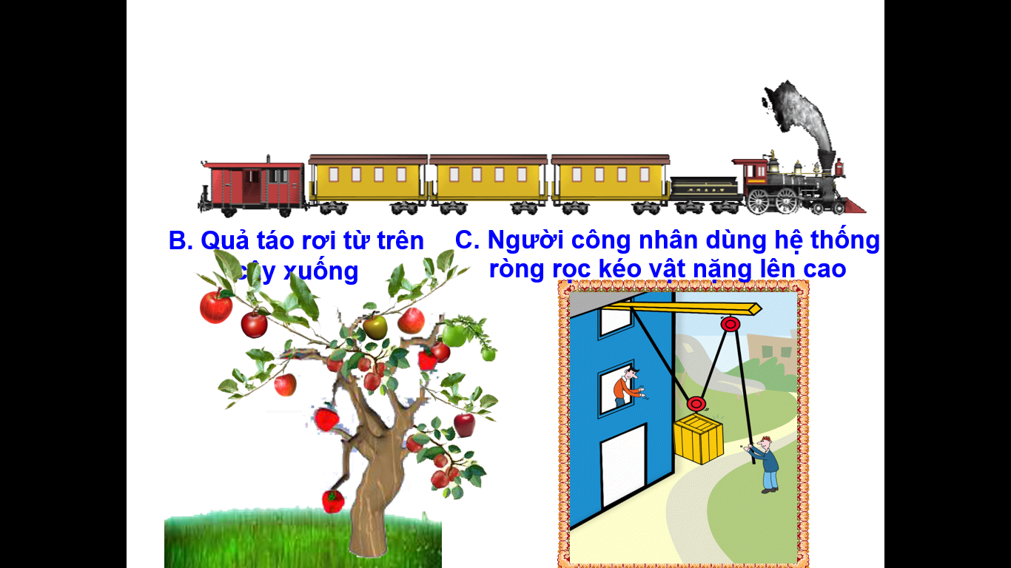
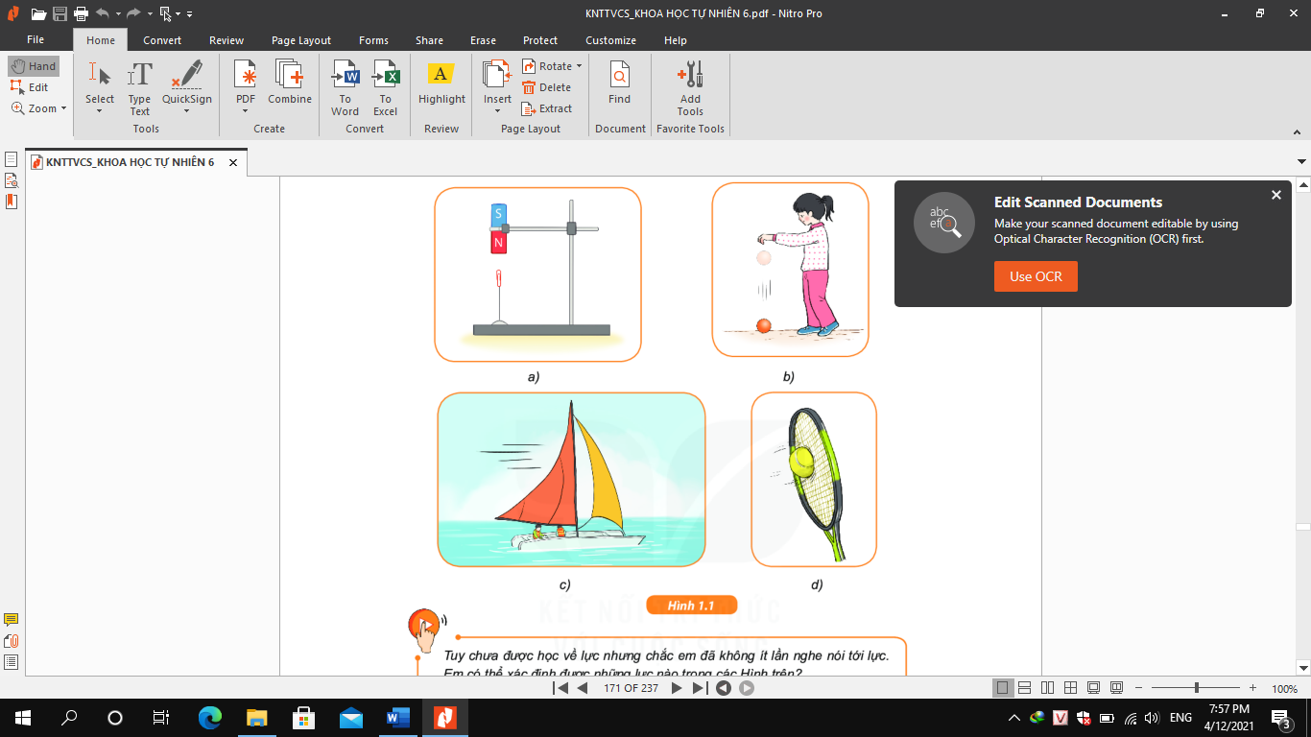
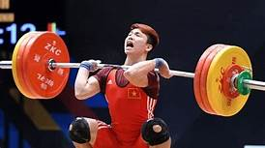
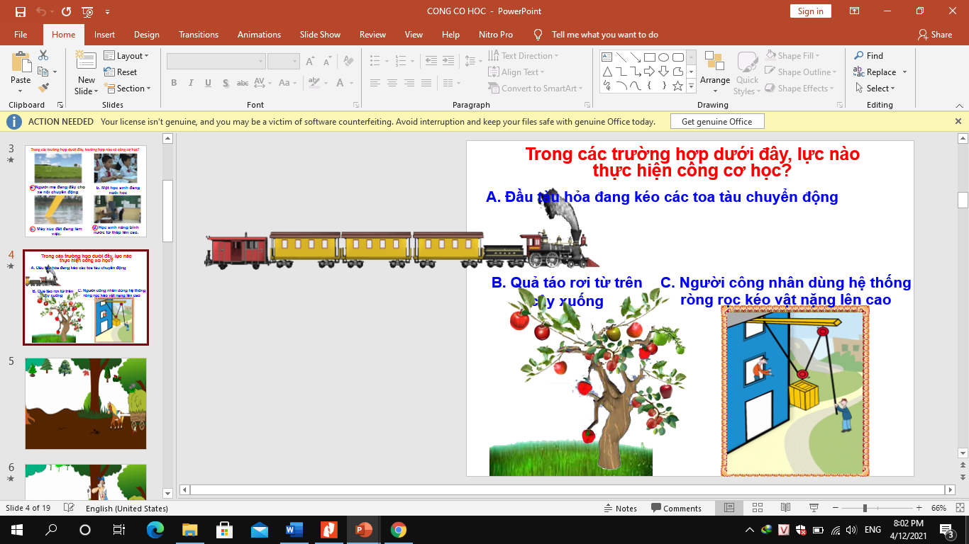

ĐẶT VẤN ĐỀ
Trong đời sống, người ta có thể cảm nhận được tác dụng của lực nhưng lại không nhìn thấy nó. Vậy làm thế nào để biểu diễn (vẽ) lực?
Cách biểu diễn 1 lực như thế nào?

Slide 5





BÀI 42
BIỂU DIỄN LỰC

Slide 6
TÌM HIỂU TÁC CÁC ĐẶC TRƯNG CỦA LỰC
Hình thức: Hoạt động nhóm
Thời gian: 3 phút
Nhiệm vụ: Hoàn thành phiếu học tập số 1.

Slide 7
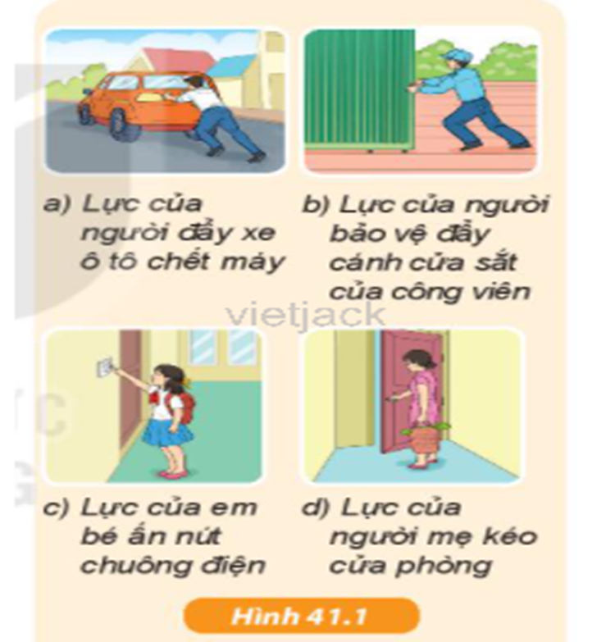

TÌM HIỂU TÁC CÁC ĐẶC TRƯNG CỦA LỰC
1
2
Độ lớn của lực là đại lượng đặc trưng cho độ mạnh yếu của một lực
3
4

Slide 8
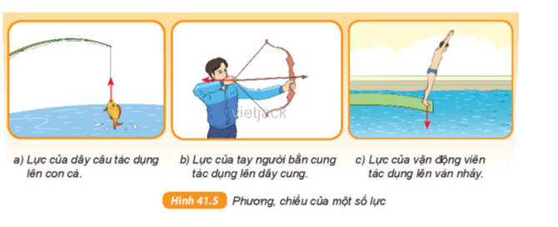
3. Phương và chiều của lực
Lực của dây câu tác dụng lên con cá có phương thẳng đứng, chiều từ dưới lên trên.
Lực của tay người bắn cung có phương nằm ngang, chiều từ phải qua trái.
Lực của vận động viên tác dụng lên ván nhảy có phương thẳng đứng, chiều từ trên xuống dưới.

Slide 9
Bài 41. BIỂU DIỄN LỰC
I. Các đặc trưng của lực
Mỗi lực có 4 đặc trưng cơ bản (4 yếu tố của lực): điểm đặt, phương, chiều, độ lớn.

Slide 10
Time out
Time up
TÌM HIỂU ĐƠN VỊ ĐO LỰC,
DỤNG CỤ ĐO LỰC
300
Hình thức: Hoạt động nhóm.
Thời gian: 5 phút
Nhiệm vụ: HS đọc sách giáo khoa, quan sát dụng cụ được phát nhóm mình, kết hợp thảo luận nhóm để hoàn thành PHT số 2

Slide 11
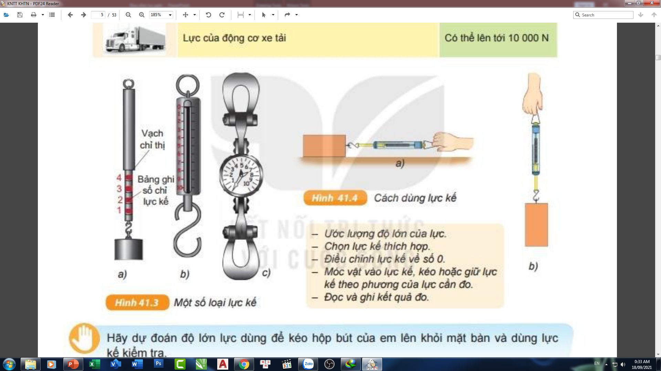
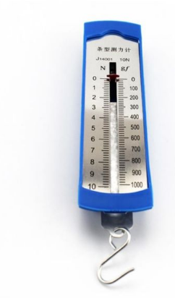
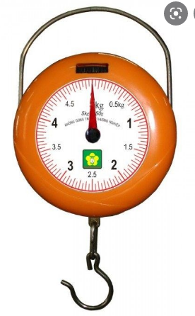

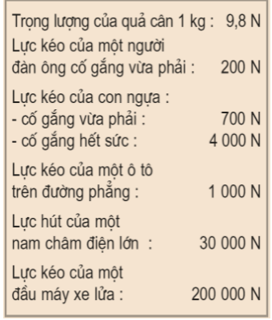
2. Đơn vị lực và dụng cụ đo lực
Đơn vị lực: Niu tơn – kí hiệu N
Dụng cụ đo lực: lực kế

Slide 12
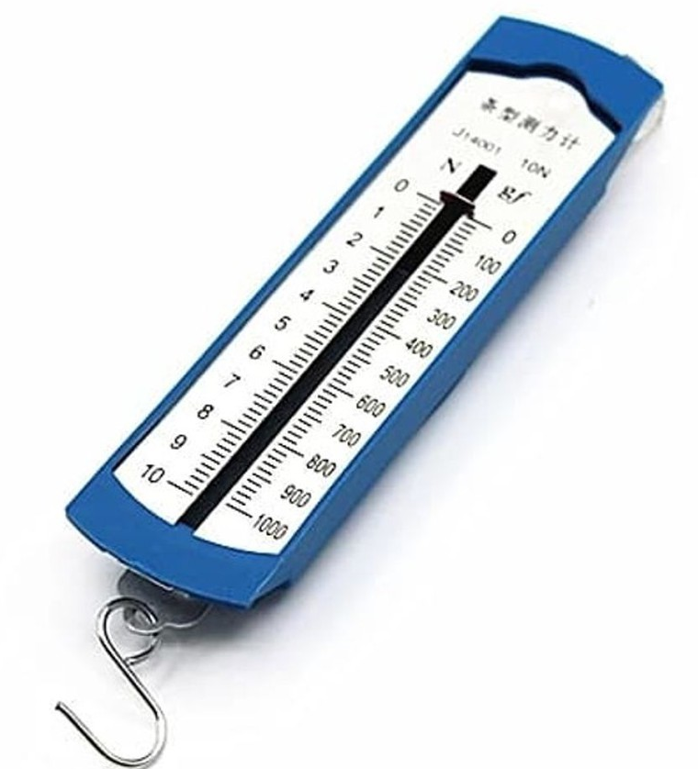
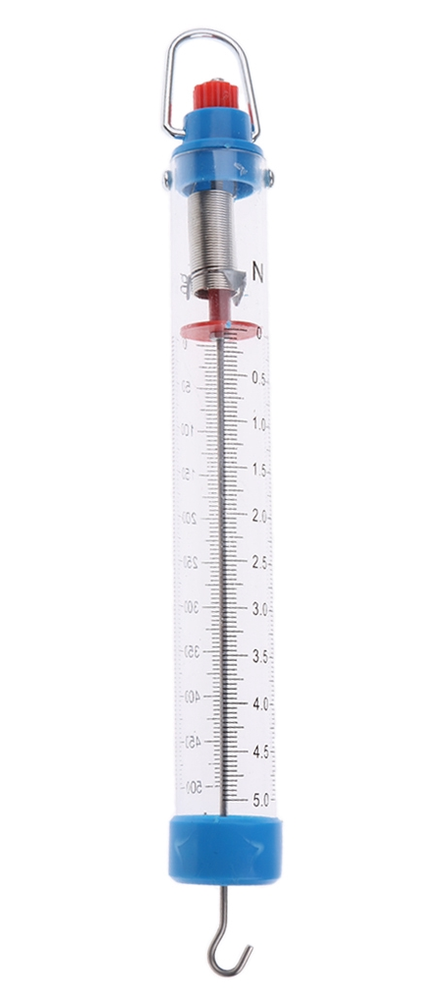
Đơn vị đo lực : Niutơn, kí hiệu N
Dụng cụ đo lực: lực kế
Lực kế lò xo

Slide 13
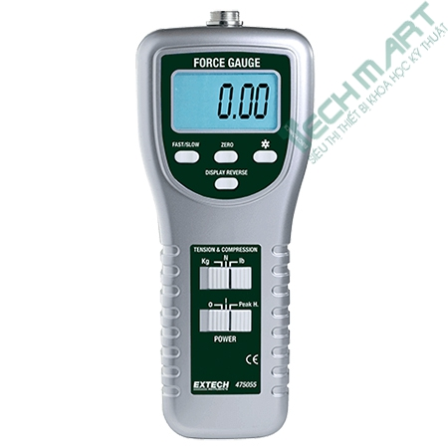
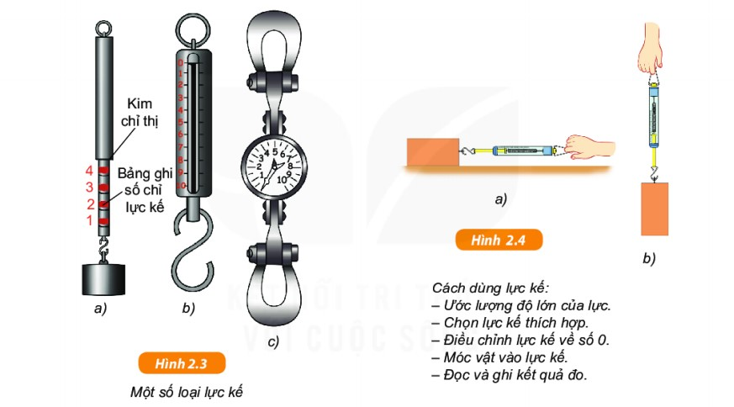
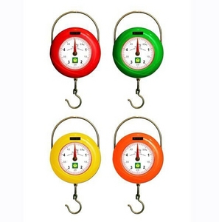
Một số loại lực kế khác
Máy đo lực
Cân bỏ túi
Đồng hồ đo lực

Slide 14
Bài 41. BIỂU DIỄN LỰC
I. Các đặc trưng của lực
Mỗi lực có 4 đặc trưng cơ bản (4 yếu tố của lực): điểm đặt, phương, chiều, độ lớn.
Đơn vị lực: Niu tơn (N)
Dụng cụ đo lực: lực kế

Slide 15
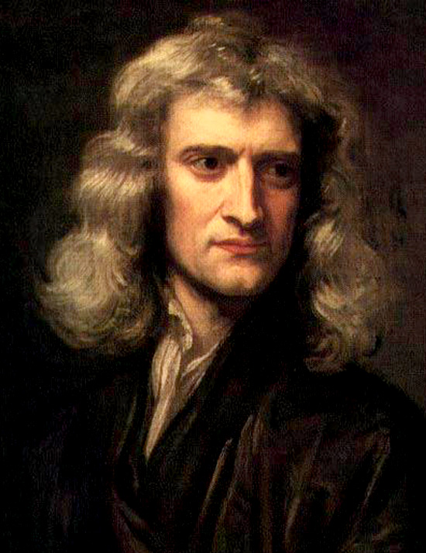

CÓ THỂ EM CHƯA BIẾT
Ông là người đầu tiên phát biểu định luật vạn vật hấp dẫn (…sự rơi của các vật và lực hút giữa các hành tinh…),
Người đầu tiên chứng minh và đưa ra định luật cho rằng lực là nguyên nhân thay đổi vận tốc của vật. Định luật này còn gọi là định luật II Niu-tơn.
Ông là người đặt nền móng cho ngành CƠ HỌC.
Issac Newton (1642-1727)

Slide 16


Slide 17
TÌM HIỂU CÁCH BIỂU DIỄN LỰC
Time out
Hình thức: Hoạt động cá nhân tìm hiểu sách giáo khoa.
Thời gian: 90 giây
Nhiệm vụ:
Tìm hiểu cách biểu diễn lực để thể hiện các đặc trưng của lực.
Time up
90

Slide 18

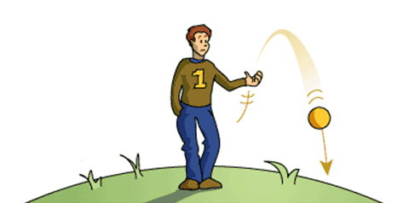
Lực được biểu diễn bằng một mũi tên có:
Gốc đặt tại vật chịu tác dụng lực.
Phương, chiều trùng với phương chiều của lực.
Độ dài biểu thị độ lớn của lực theo tỉ xích cho trước.
Điểm đặt
Phương
Chiều.
Độ lớn
theo một tỉ lệ xích cho trước.

Slide 19
Bài 41. BIỂU DIỄN LỰC
I. Các đặc trưng của lực
Mỗi lực có 4 đặc trưng cơ bản (4 yếu tố của lực): điểm đặt, phương, chiều, độ lớn.
Đơn vị lực: Niu tơn (N)
Dụng cụ đo lực: lực kế
II. Biểu diễn lực
Lực được biểu diễn bằng 1 mũi tên có:
Gốc: tại vật chịu tác dụng lực.
Phương, chiều: trùng với phương, chiều của lực
Độ dài: biểu thị độ lớn của lực theo tỉ xích cho trước

Slide 20
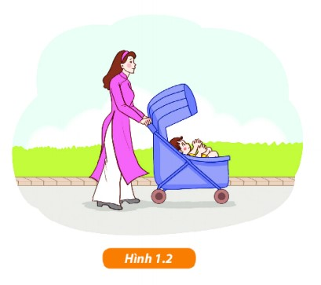
Ví dụ:
Người mẹ đẩy xe nôi với lực 30N:
10N
Điểm đặt: tại vị trí tay đặt vào xe đẩy.
Phương: nằm ngang
Chiều từ trái sang phải
Độ lớn: 30N

Slide 21
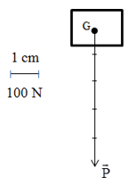
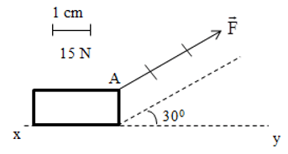
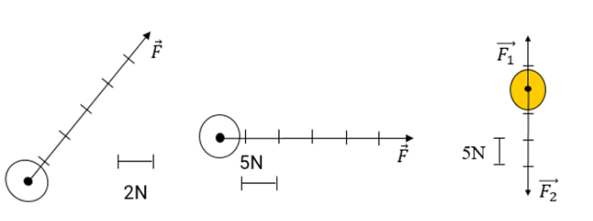
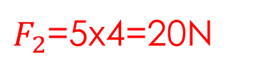
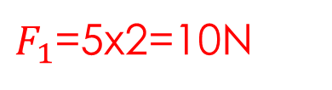
LUYỆN TẬP
Bài 1: Xác định độ lớn của các lực trên các hình vẽ sau:
F=45N
500N
Hình 2
P= …
Hình 1
$F_{1}$=5x2=10N
F=2x6=12N
F=5x6=30N
Hình 5
Hình 3
Hình 4
$F_{2}$=5x4=20N

Slide 22
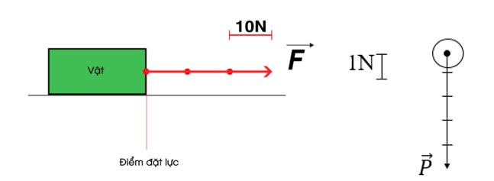
LUYỆN TẬP
Bài 2: Mô tả bằng lời các yếu tố của lực trên các hình vẽ sau:
A
B
Hình a
Hình b

Slide 23

LUYỆN TẬP
Mô tả bằng lời các yếu tố của lực trên các hình vẽ sau:
Gốc: A
Phương: nằm ngang
Chiều: từ trái sang phải
Độ lớn: 30N
Hình a
A
B
Hình b
Gốc: B
Phương: thẳng đứng
Chiều: từ trên xuống dưới
Độ lớn: 5N

Slide 24

Time out
Time up
LUYỆN TẬP
240
Hình thức: Hoạt động nhóm
Thời gian: 4 phút
Nhiệm vụ: Thảo luận nhóm để hoàn thành PHT số 3: Mô tả các yếu tố của lực và biểu diễn lực.

Slide 25
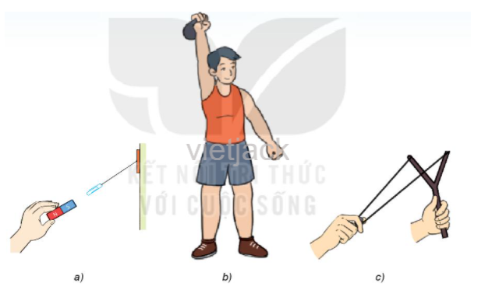
Tỉ lệ xích: quy ước 1 cm ứng với 10N thì mũi tên có độ dài là: 5 cm
Tỉ lệ xích: quy ước 1 cm ứng với 1 N mũi tên có độ dài là: 0,5 cm
Tỉ lệ xích: quy ước 0,5 cm ứng với 1N thì mỗi mũi tên có độ dài là: 3 cm

Slide 26
NHIỆM VỤ VỀ NHÀ
Hình thức: Nhóm 1 – 3 học sinh.
Nhiệm vụ: Chế tạo lực kế lò xo đơn giản.
Yêu cầu sản phẩm: đo được lực kéo tương đối chính xác.
4. Thời gian: Hoàn thành trong một tuần.

Slide 27
Tỉ lệ xích: quy ước 1 cm ứng với 1 N mũi tên có độ dài là: 0,5 cm
Tỉ lệ xích: quy ước 1 cm ứng với 10N thì mũi tên có độ dài là: 5 cm
Tỉ lệ xích: quy ước 0,5 cm ứng với 1N thì mỗi mũi tên có độ dài là: 3 cm

Slide 28
Tỉ lệ xích: quy ước 1 cm ứng với 10N thì mũi tên có độ dài là: 5 cm
Tỉ lệ xích: quy ước 1 cm ứng với 1 N mũi tên có độ dài là: 0,5 cm
Tỉ lệ xích: quy ước 0,5 cm ứng với 1N thì mỗi mũi tên có độ dài là: 3 cm

